Slide 1
Banco de Dados 2
01 - Introdução

Slide 2
Não estou apto a seguir cegamente o exemplo de outros homens.
Charles Darwin

Slide 3
PostgreSQL
O PostgreSQL é um sistema gerenciador de banco de dados (SGBD).
Utilizado para armazenar e administrar o acesso a informações.
A ferramenta conhecida atualmente como PostgreSQL teve origem em um projeto chamado POSTGRES na Universidade Berkeley, na Califórnia (EUA), em 1986.
Uma equipe orientada pelo professor Michael Stonebraker foi designada para criar o modelo e as regras de um novo sistema de armazenamento de dados, com o apoio de diversos órgãos, entre eles o Army Research Office (ARO) e o National Science Foundation (NSF).

Slide 4
PostgreSQL
A primeira versão de demonstração ficou pronta em 1987.
Em 1989, a primeira versão estável foi lançada.
Em 1991, seu código foi adquirido pela empresa Illustra Information Technologies.
Esta empresa se fundiu com a Informix, propriedade do professor Michael Stonebreaker.
Em 2001 a Informix foi comprada por US$ 1 bilhão pela IBM.
Em 1994 o POSTGRES havia se tornado uma ferramenta de popularidade crescente e sofreu a primeira grande mudança no projeto: surgindo daí o Postgres95.

Slide 5
PostgreSQL
O Postgres95 trouxe uma grande vantagem em sua primeira versão: a incorporação da linguagem SQL substituindo a linguagem PostQUEL anteriormente utilizada.
Na época a ferramenta também foi totalmente compatibilizado com o padrão ANSI C, tornando-o portável para mais de uma plataforma.
Em 1996, novas melhorias surgiram e o nome Postgres95 já estava atualizado. Foi então que surgiu seu nome atual PostgreSQL.
Ao contrário da maioria dos softwares livres existentes no mercado, o PostgreSQL não utiliza a licença GNU para regularizar a sua utilização, mas sim, a licença BSD (Berkeley Software Distribution).

Slide 6
PostgreSQL
O PostgreSQL encontra-se em uma versão perfeitamente estável e confiável, com os principais recursos existentes nos bancos de dados pagos disponíveis no mercado.
Apresenta capacidades para suprir: pequenas, médias e grandes aplicações.
O PostgreSQL não tem limite de tamanho para seus bancos de dados.
A única limitação nesse sentido é do hardware disponível pelo computador em que o PostgreSQL está armazenando suas informações.
Cada tabela apresenta um limite máximo de 32TB.
É possível ter registros (linhas) com até 1.6TB, campos (colunas) com até 1 GB, tabelas com até 1.600 campos e índices ilimitados para a aceleração de buscas.

Slide 7
PostgreSQL
A estabilidade do PostgreSQL: foi projetado para executar no método 24/7 (24 horas por dia, 7 dias por semana).
Em outras palavras, executa indefinidamente.
Por essa razão esse SGBD tem sido utilizado enormemente na internet (sites, portais, lojas virtuais etc.).
Para programadores e desenvolvedores há bibliotecas e drivers de conexão para o PostgreSQL para as principais plataformas e liguagens utilizadas.
Podemos citar as seguintes:

Slide 8
PostgreSQL
C/C++,
Java/JSP,
PHP,
ASP,
.NET,
Perl,
Python,
Ruby,
Tcl,
Driver ODBC etc.

Slide 9
PostgreSQL
Sobre ambientes de instalação, o PostgreSQL é uma ferramenta extremamente portável, disponibilizando instalações para diversos sistemas operacionais, como, por exemplo:
Linux (Fedora, Core, Debian, SuSE, RedHat).
Unix (BSD, Solaris, HP-UX, AIX).
Max OS X Server.
Windows (2000, 2003, XP, 7, 10).

Slide 10
PostgreSQL
O PostgreSQL é um Sistema Gerenciador de Banco de Dados (SGBD) objeto relacional com suporte para operações ACID (Atomicidade, Consistência, Isolamento e Durabilidade).
Oferece os recursos necessários para realizar a replicação entre servidores.
A vantagem sobre outros bancos de dados é que sua licença abre este recurso para uso gratuito até para aplicações comerciais.
Visando expandir sua capacidade para mais de um Servidor (hardware) decorrente das limitações de processamento, é possível configurar o PostgreSQL para que atue como um cluster de informações.

Slide 11
PostgreSQL
A utilização de cluster envolve o uso de dois ou mais computadores, interligados e sincronizados entre si, para que ambos possam atender às demandas vindas dos usuários da aplicação ou banco de dados.
O PostgreSQL gerencia várias conexões com o banco de dados de uma única vez, por meio do recurso de multithread oferecido pelos sistemas operacionais.
Desta forma, mais de uma pessoa pode acessar a mesma informação sem ocasionar atrasos ou filas de acesso.
Algumas operações forçam o uso de filas de acesso aos dados, principalmente aquelas em que mais de um usuário está tentando realizar um acesso de gravação nos mesmos dados.

Slide 12
PostgreSQL
O suporte nativo à SSL já está embutido no PostgreSQL, possibilitando criar conexões seguras a partir destes canais, tanto para trafegar informações de login quanto aquelas consideradas sigilosas.
O PostgreSQL ainda fornece extensibilidade para a utilização de algoritmos de criptografia como o SHA1 e o MD5 (já nativos em suas últimas versões).
Por utilizar a licença de uso BSD, o PostgreSQL pode livremente ser incorporado por aplicações pessoais e/ou comerciais, sem qualquer custo para o desenvolvedor ou fornecedor do software.

Slide 13
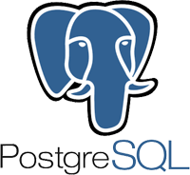

Slide 14
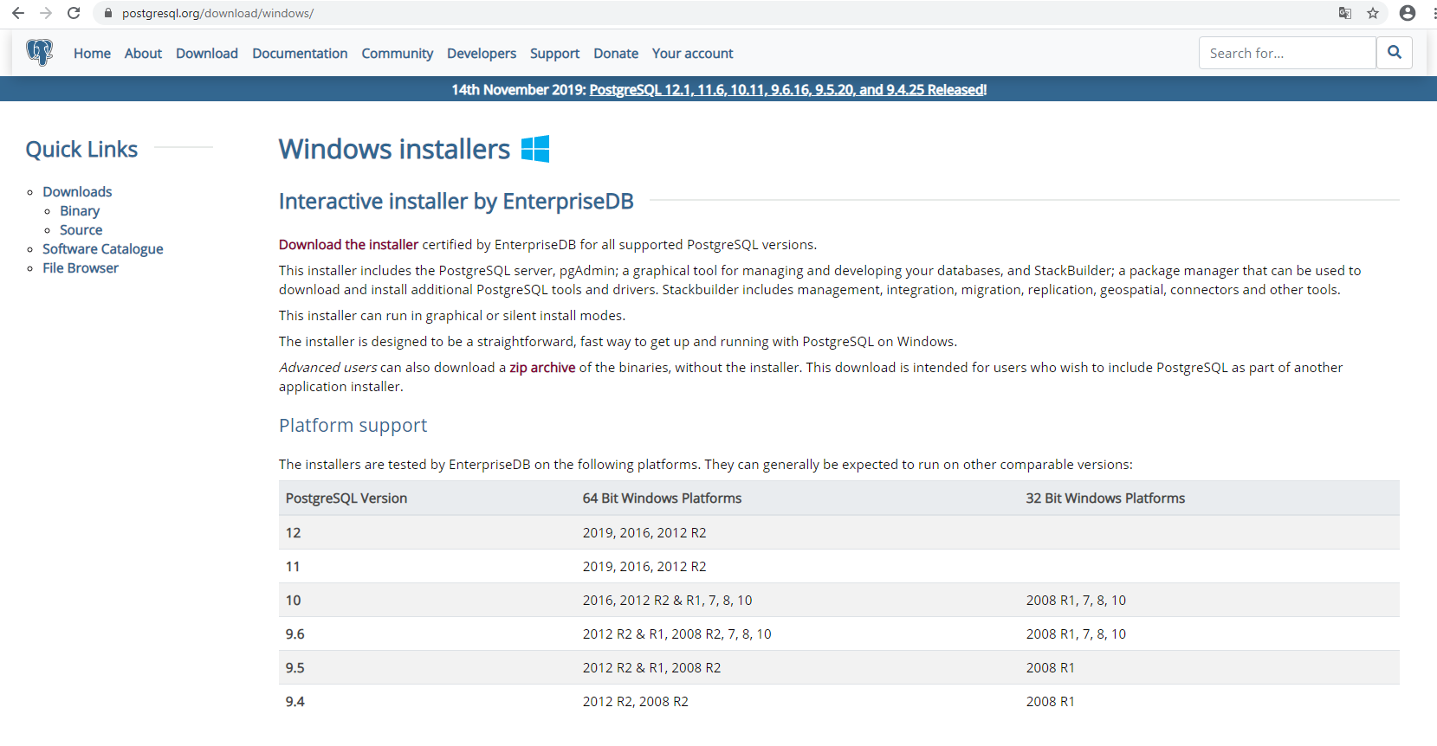

Slide 15
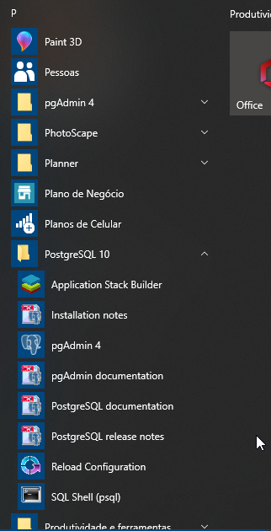
Entre as ferramentas disponíveis para oferecer uma interface gráfica amigável com o PostgreSQL, podemos citar duas:
phpPgAdmin ( ferramenta web escrita em PHP );
PgAdmin.
Nesse curso faremos uso do PgAdmin 4.
Clique em “PostgreSQL 10”.
Em seguida, clique em “pgAdmin 4”.

Slide 16
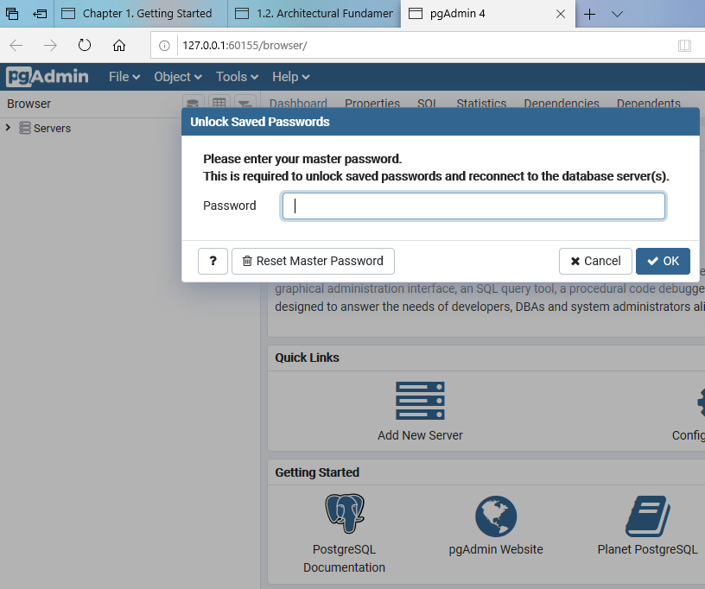
A tela inicial do pgAdmin abre no browser:
Nesse caso o banco de dados (SGBD) foi aberto Localmente (“127.0.0.1”) em vez de acessando algum servidor remoto.
A porta selecionada para a conexão com o SGBD através do pgAdmin foi “60155”.
No seu caso pode ser uma porta diferente.

Slide 17
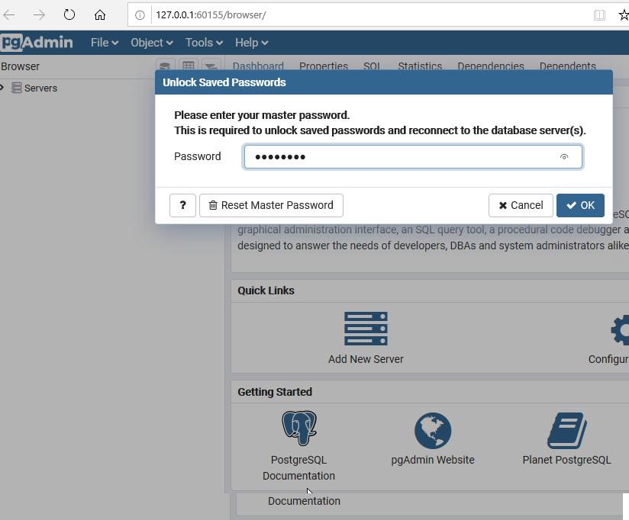
Insira a senha definida durante a instalação (“Ifes2020”).
Clique em Ok.

Slide 18
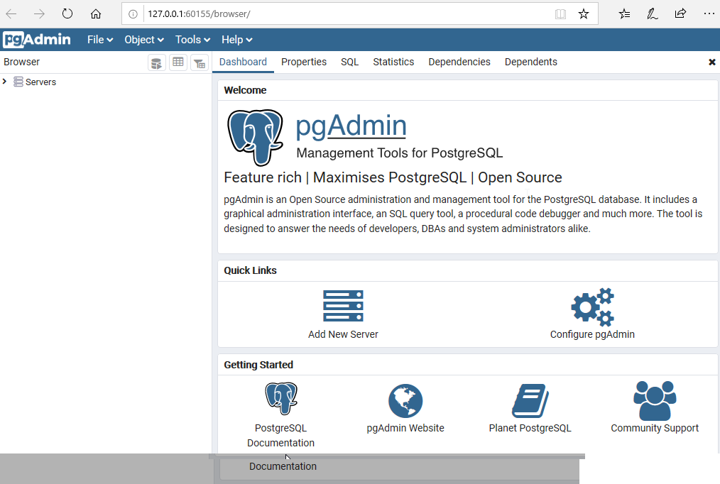

Slide 19
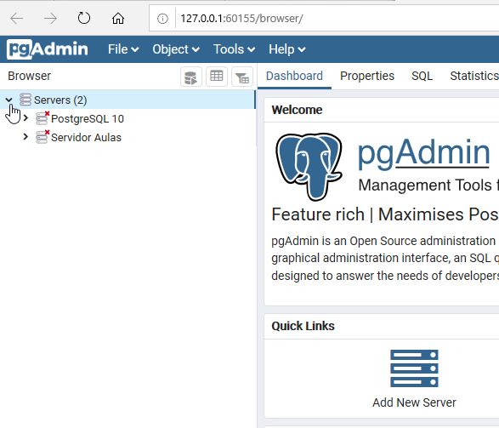

Slide 20
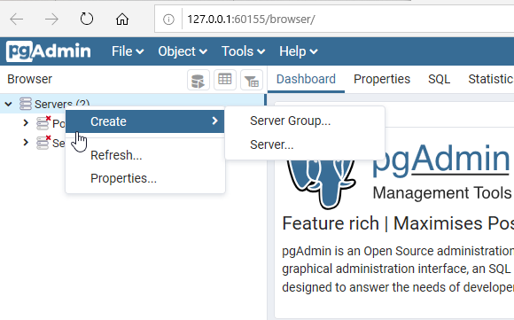
Clique com o botão direito do mouse sobre “Server” e selecione “Create”.

Slide 21
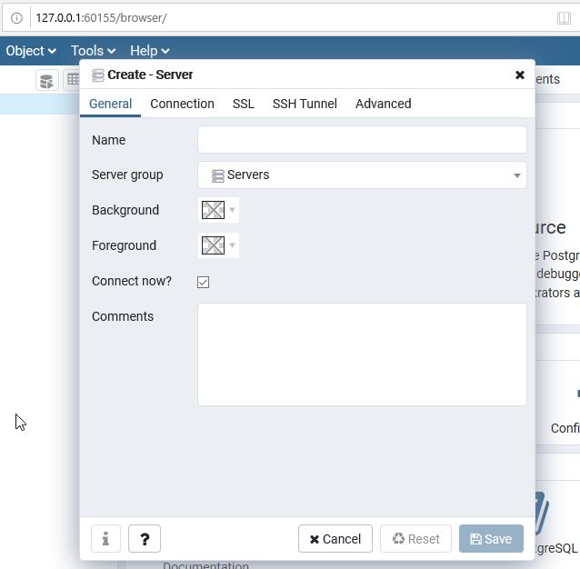

Slide 22
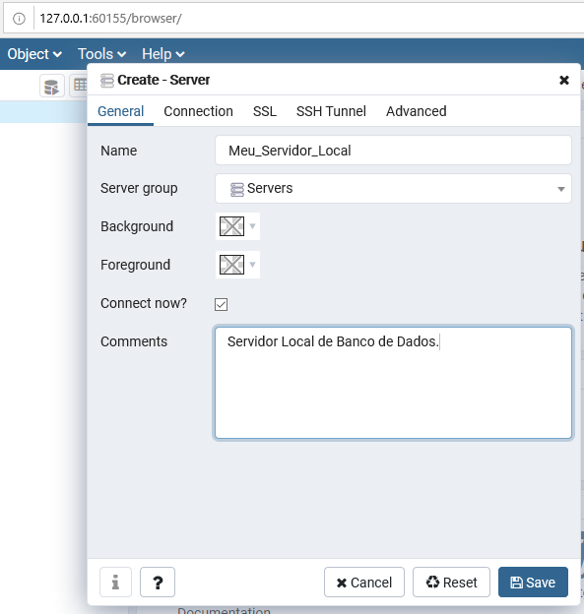

Slide 23
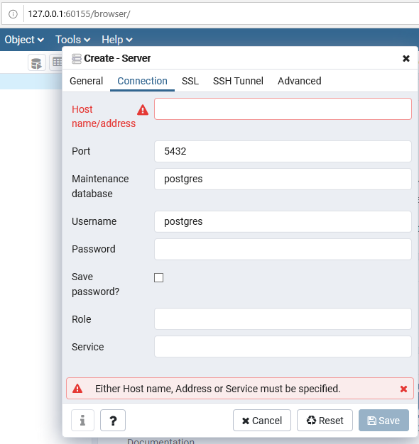

Slide 24
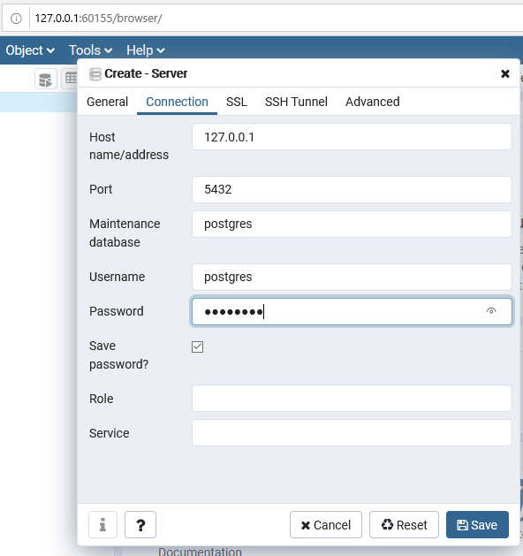

Slide 25
Criando um Servidor PostgreSQL
Utilize novamente a senha “Ifes2020” (com o “I” maiúsculo).
Esta é a senha do usuário “Postgres” (definido em “Username”).
Clique no botão “Save”.

Slide 26
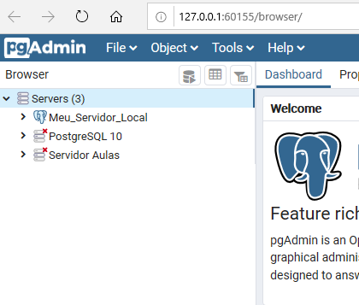

Slide 27
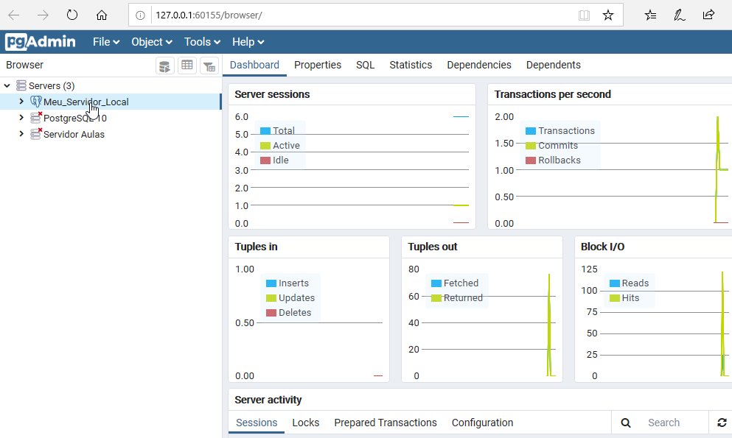
Criando Servidor PostgreSQL

Slide 28
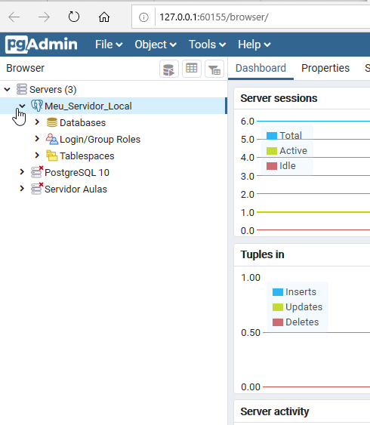

Slide 29
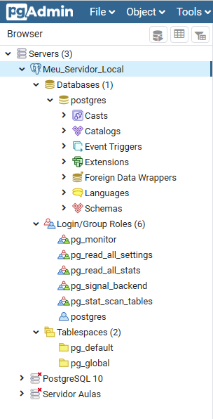
Criando um Servidor PostgreSQL

Slide 30
Criando um Servidor PostgreSQL
Repare que criamos um banco de dados com nome “postgres”.
Ele foi definido no campo “Maintenance Database” na caixa de diálogo “CREATE SERVER” na aba “Connection”.
Podem existir outros bancos de dados nesse mesmo servidor.

Slide 31
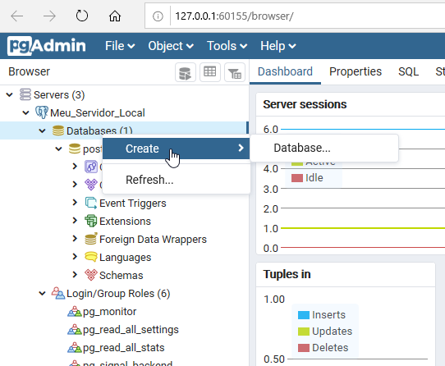
Clique sobre “databases”, selecione “Create” e, em seguida, também selecione “Database ...”.

Slide 32
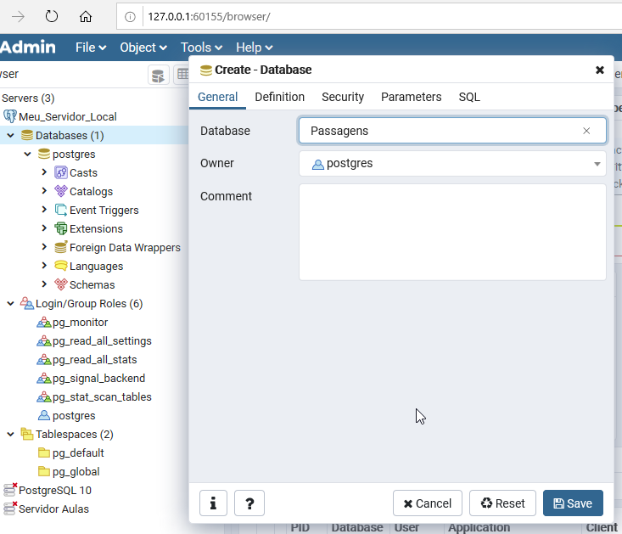

Slide 33
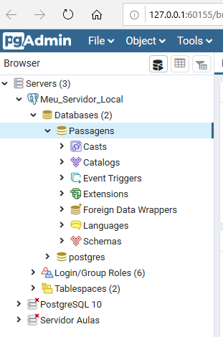

Slide 34
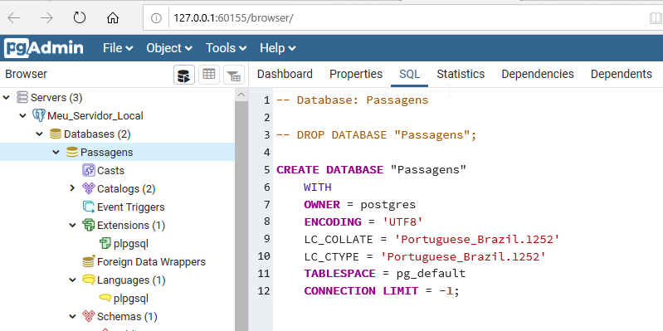

Slide 35
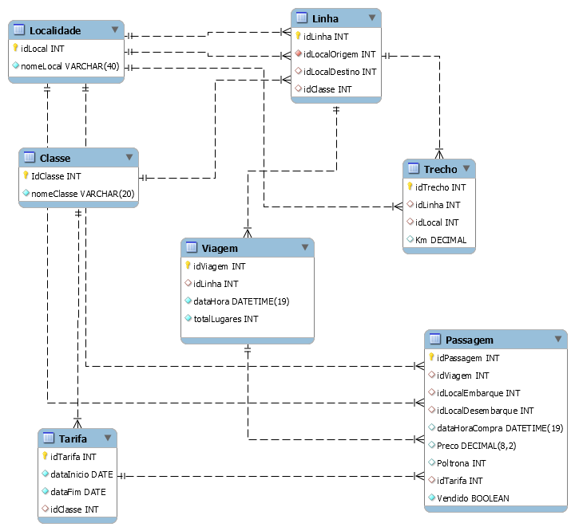
Banco de Dados Passagens

Slide 36
Banco de Dados Passagens
O modelo apresentado representa uma fictícia empresa de transportes rodoviário de passageiros intermunicipal.
A referida empresa possui várias linhas que atendem várias localidades.
Por exemplo: a linha Vitória-Colatina abrange vários trechos, onde podem ocorrer embarques e desembarques de passageiros.
O primeiro trecho, dessa linha, com origem em Vitória e destino final em Colatina, seria o município de Serra Sede, a aproximadamente 20 Km do ponto de origem.
O trecho seguinte seria Timbuí (distrito do município de Fundão) a aproximadamente 45 Km e sucessivamente até o destino final (Colatina).

Slide 37
Banco de Dados Passagens
Repare que apesar da linha ser Vitória-Colatina, o passageiro não está obrigado a embarcar no local de origem (Vitória), tampouco desembarcar na localidade final (Colatina).
Isso é fundamental para o cálculo do preço da passagem (tarifa).
Afinal, um passageiro que embarque no município de Serra e desembarque em Timbuí percorreria apenas 25Km dos 126 km totais e deve pagar uma passagem proporcional ao trecho viajado.
Cada trecho corresponde a uma sequência de localidades atendidas por determinada linha.
Optou-se por localidades ao invés de municípios, uma vez que existam inúmeros distritos atendidos pela linha (Timbuí, Pendanga, Baunilha, etc.).

Slide 38
Banco de Dados Passagens
As linhas podem ser atendidas por diferentes classes de ônibus.
Por exemplo: convencional, executivo, leito, entre outros.
As classes influem no valor cobrado nas tarifas.
O preço das tarifas pode sofrer alterações ao longo do tempo.
Caso o passageiro tenha adquirido a passagem com antecedência, ele pagará pela mesma o valor da ocasião (antes de possíveis aumentos).

Slide 39
Banco de Dados Passagens
É importante manter o histórico dessas tarifas.
Cada linha poderá ter para si, várias viagens programadas para dias e horários diferentes. Cabe ressaltar que as viagens podem ser atendidas por diferentes ônibus, cada qual com sua capacidade total de poltronas.
Finalmente, as passagens são vendidas para viagens específicas, onde o usuário (passageiro) pode escolher seu trecho.

Slide 40
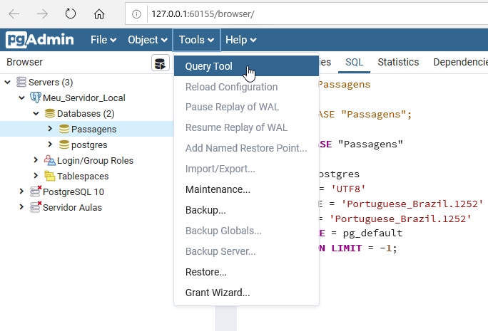
Banco de Dados Passagens
Nosso objetivo agora é criar as tabelas do banco de dados “Passagens”.
Na Barra de Menu clique em “Tools” e “Query Tool”.

Slide 41
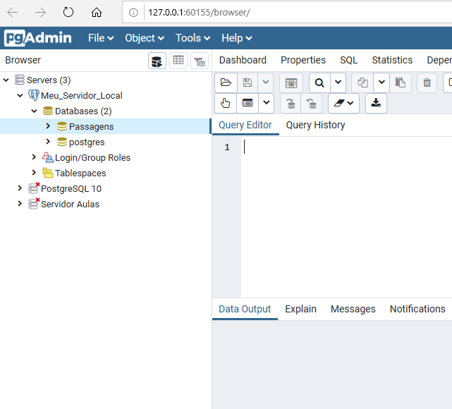
Banco de Dados Passagens

Slide 42
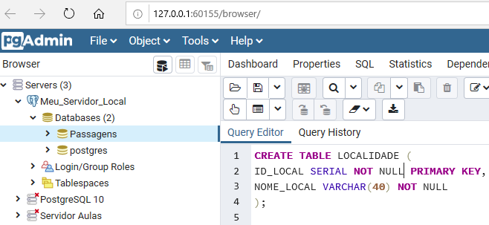
Banco de Dados Passagens

Slide 43
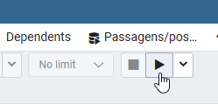
Banco de Dados Passagens
Executando o comando SQL de criação da tabela Localidade.

Slide 44
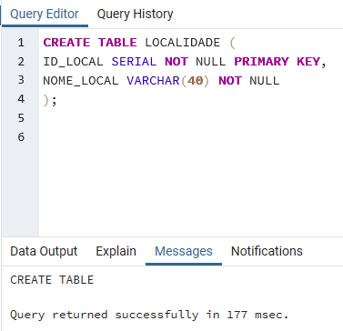
Banco de Dados Passagens

Slide 45
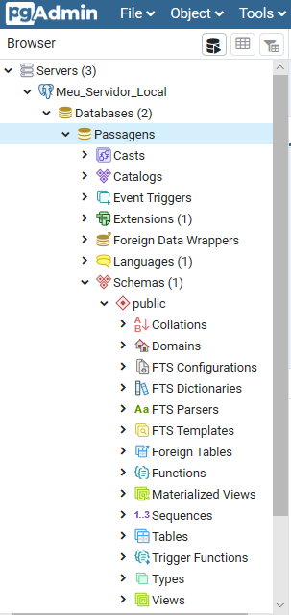
Banco de Dados Passagens
Selecione no Banco de Dados “Passagens” o item “Schemas”.
Então selecione “Tables”.

Slide 46
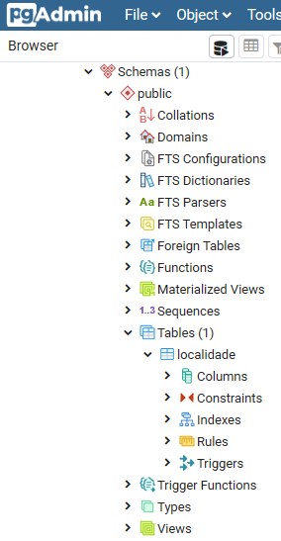
Banco de Dados Passagens

Slide 47
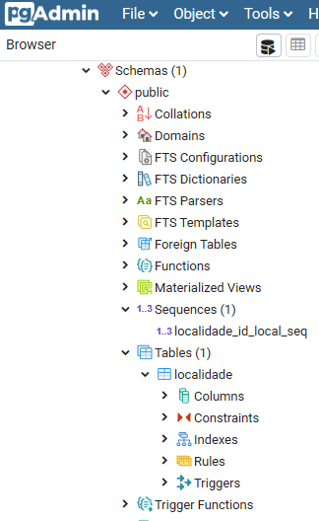
Banco de Dados Passagens
Selecione “Sequences”.
Observe “localidade_id_local_seq”.
Ele foi criado para o atributo “ID_LOCAL” da tabela “LOCALIDADE”, pois usamos SERIAL para defini-la.
No MySQL teríamos empregado “Auto_Increment” no lugar de “SERIAL” (mas ele NÃO existe no PostgreSQL).

Slide 48
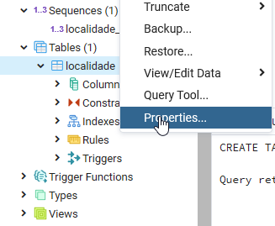
Banco de Dados Passagens
Clique com o botão direito sobre o nome da tabela “Localidade”.
Selecione “Properties ...”.

Slide 49
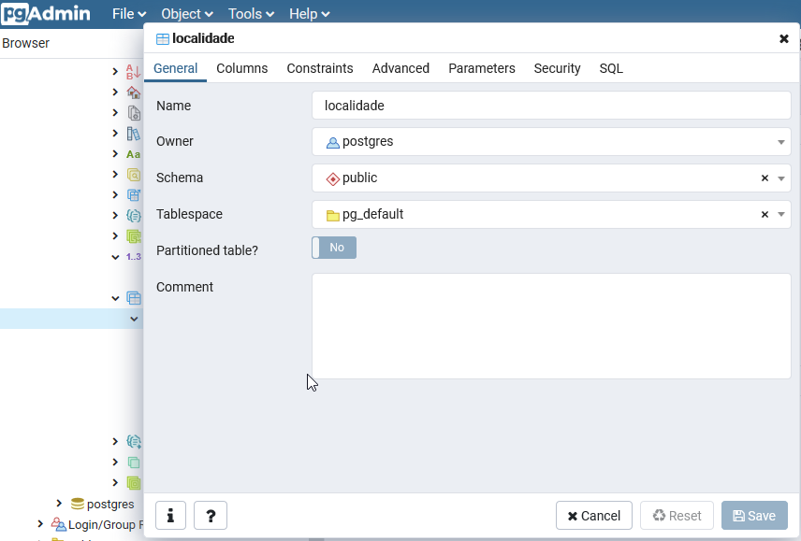
Banco de Dados Passagens

Slide 50
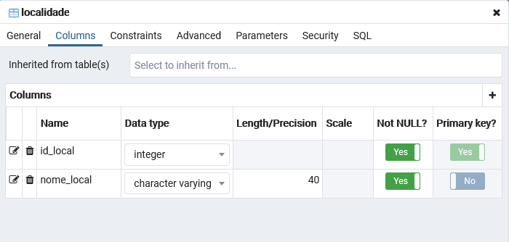
Banco de Dados Passagens

Slide 51
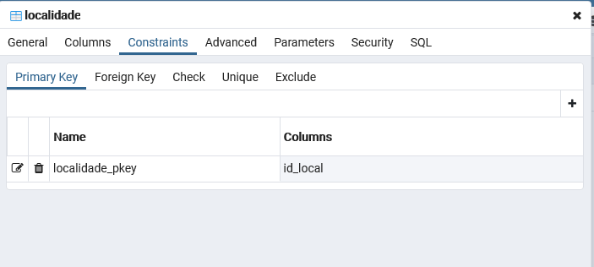
Banco de Dados Passagens

Slide 52
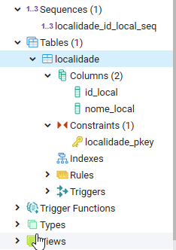
Banco de Dados Passagens

Slide 53
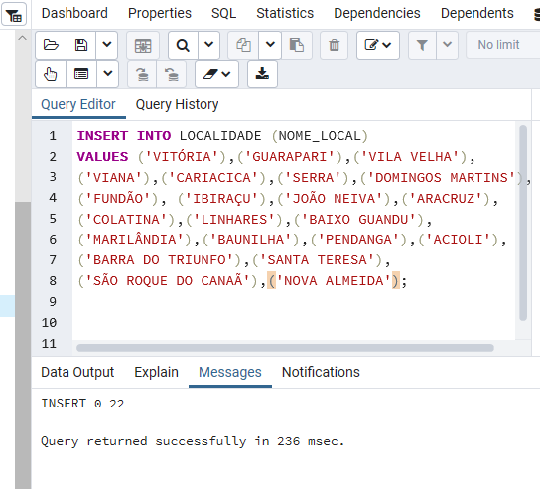
Banco de Dados Passagens

Slide 54
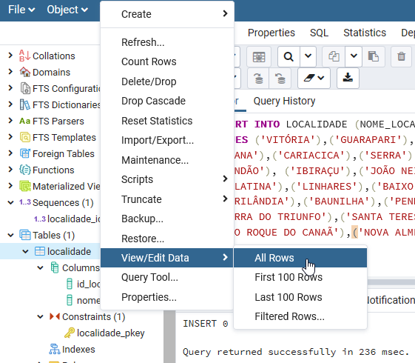
Banco de Dados Passagens
Clique sobre a tabela “Localidade”.
Selecione “View/Edit Data”.
Selecione “All Rows”.

Slide 55
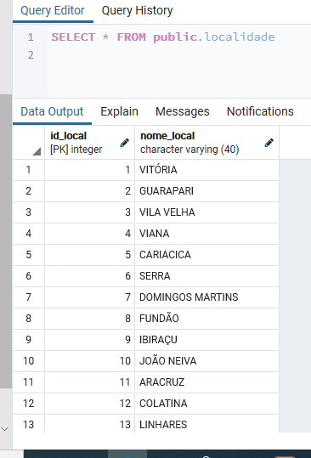
Banco de Dados Passagens

Slide 56
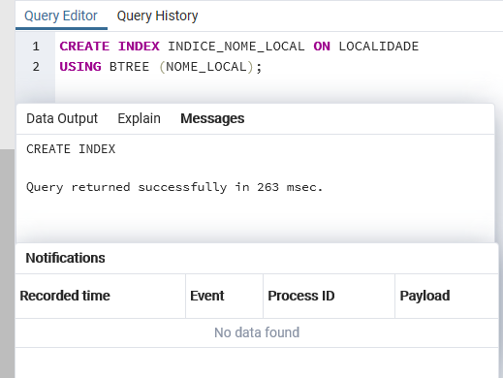
Banco de Dados Passagens

Slide 57
Banco de Dados Passagens
CREATE INDEX constrói um índice nas colunas especificadas da tabela especificada.
Os índices são usados ​​principalmente para aprimorar o desempenho do banco de dados (embora o uso inadequado possa resultar em desempenho mais lento).
Os campos-chave do índice são especificados como nomes de colunas ou, alternativamente, como expressões escritas entre parênteses. Vários campos podem ser especificados se o método index suportar índices de várias colunas.

Slide 58
Banco de Dados Passagens
Um campo de índice pode ser uma expressão calculada a partir dos valores de uma ou mais colunas da linha da tabela.
Esse recurso pode ser usado para obter acesso rápido aos dados com base em alguma transformação dos dados básicos.
Por exemplo, um índice calculado em upper (col) permitiria que a cláusula WHERE upper (col) = 'JIM' usasse um índice.

Slide 59
Banco de Dados Passagens
No exemplo anterior, um novo índice foi criado para a tabela Localidade.
O novo índice recebeu o nome de INDICE_NOME_LOCAL e foi construído a partir dos dados da coluna NOME_LOCAL da tabela Localidade.
Ele foi criado como uma árvore B (BTREE).
Esse índice tornará mais rápida (eficiente) qualquer busca na tabela LOCALIDADE com base nos dados da coluna NOME_LOCAL:
SELECT * FROM LOCALIDADE WHERE NOME_LOCAL = “TIMBUÍ”;

Slide 60
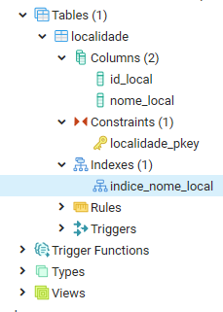
Banco de Dados Passagens
A criação de um índice para a coluna NOME_LOCAL justifica-se devido à frequência de consultas (Query) que poderão filtrar registros através desta coluna:
SELECT * FROM LOCALIDADE
WHERE NOME_LOCAL = “COLATINA”;
Note que para a chave primária foi criado automaticamente um índice: localidade_pkey.

Slide 61
Script do Banco de Dados Passagens
CREATE TABLE LOCALIDADE (
ID_LOCAL SERIAL NOT NULL
PRIMARY KEY,
NOME_LOCAL VARCHAR(40)
NOT NULL
);

Slide 62
Script do Banco de Dados Passagens
INSERT INTO LOCALIDADE (NOME_LOCAL)
VALUES ('VITÓRIA'),('GUARAPARI'),('VILA VELHA'),
('VIANA'),('CARIACICA'),('SERRA'),('DOMINGOS MARTINS'),
('FUNDÃO'),('IBIRAÇU'),('JOÃO NEIVA'),('ARACRUZ'),
('COLATINA'),('LINHARES'),('BAIXO GUANDU'),('MARILÂNDIA'),
('BAUNILHA'),('PENDANGA'),('ACIOLI'),('BARRA DO TRIUNFO'),
('SANTA TERESA'),('SÃO ROQUE DO CANAÃ'),('NOVA ALMEIDA');

Slide 63
Script do Banco de Dados Passagens
CREATE INDEX INDICE_NOME_LOCAL
ON LOCALIDADE
USING BTREE (NOME_LOCAL);
CREATE TABLE CLASSE (
ID_CLASSE SERIAL NOT NULL PRIMARY KEY,
NOME_CLASSE VARCHAR(20) NOT NULL
);

Slide 64
Script do Banco de Dados Passagens
INSERT INTO CLASSE (NOME_CLASSE) VALUES ('COMERCIAL'), ('SEMI DIRETO'), ('EXECUTIVO'), ('LEITO');

Slide 65
CREATE TABLE LINHA (
ID_LINHA SERIAL NOT NULL PRIMARY KEY,
ID_LOCAL_ORIGEM INTEGER NOT NULL,
ID_LOCAL_DESTINO INTEGER NOT NULL,
ID_CLASSE INTEGER NOT NULL
REFERENCES CLASSE (ID_CLASSE) ON DELETE RESTRICT,
NOME_LINHA VARCHAR(200) NOT NULL,
FOREIGN KEY (ID_LOCAL_ORIGEM)
REFERENCES LOCALIDADE (ID_LOCAL)
ON DELETE RESTRICT,
FOREIGN KEY (ID_LOCAL_DESTINO)
REFERENCES LOCALIDADE (ID_LOCAL)
ON DELETE RESTRICT
);

Slide 66
CREATE TABLE TRECHO (
ID_TRECHO SERIAL NOT NULL,
ID_LINHA INTEGER NOT NULL
REFERENCES LINHA (ID_LINHA) ON DELETE RESTRICT,
ID_LOCAL INTEGER NOT NULL
REFERENCES LOCALIDADE (ID_LOCAL) ON DELETE RESTRICT,
KM NUMERIC(6,2) NOT NULL,
PRIMARY KEY(ID_TRECHO, ID_LINHA)
);

Slide 67
CREATE TABLE TARIFA (
ID_TARIFA SERIAL NOT NULL PRIMARY KEY,
ID_CLASSE INTEGER NOT NULL
REFERENCES CLASSE (ID_CLASSE) ON DELETE RESTRICT,
DT_INICIO DATE NOT NULL,
DT_FIM DATE,
VALOR NUMERIC(9,2) NOT NULL
);

Slide 68
CREATE TABLE VIAGEM (
ID_VIAGEM SERIAL NOT NULL,
ID_LINHA INTEGER NOT NULL
REFERENCES LINHA (ID_LINHA) ON DELETE RESTRICT,
DT_HORA TIMESTAMP NOT NULL,
TOTAL_LUGARES INTEGER NOT NULL,
PRIMARY KEY(ID_VIAGEM)
);

Slide 69
CREATE TABLE PASSAGEM (
ID_PASSAGEM SERIAL NOT NULL PRIMARY KEY,
ID_VIAGEM INTEGER NOT NULL
REFERENCES VIAGEM (ID_VIAGEM) ON DELETE RESTRICT,
ID_LOCAL_EMBARQUE INTEGER NOT NULL
REFERENCES LOCALIDADE (ID_LOCAL) ON DELETE RESTRICT,
ID_LOCAL_DESEMBARQUE INTEGER NOT NULL
REFERENCES LOCALIDADE (ID_LOCAL) ON DELETE RESTRICT,
DT_HORA_COMPRA TIMESTAMP,
PRECO DECIMAL(9,2),
POLTRONA INTEGER,
ID_TARIFA INTEGER REFERENCES TARIFA (ID_TARIFA)
ON DELETE RESTRICT
);

